Slide 1
legend of doodle

Slide 2
컨셉
누구나 AOS에서 무쌍을 할 수 있도록 한다.
종이에 그린 낙서가 전쟁을 벌인다.
적의 크레파스를 파괴하여 승리한다.

Slide 3
기본 시스템
기본적으로 AOS룰을 따른다.
중앙에 핵이 존재한다.
우리 게임에서는 크레파스로 정의한다.
2라인 이상의 라인이 존재하며 각 라인을 따라 이동하는 라인 몬스터가 존재한다.
용어 미정 : 롤=미니언, 히오스=돌격병, 사이퍼즈=철거반

Slide 4
기본 시스템 _ 핵
게임의 목표이다.
파괴할 경우 승리하고 파괴될 경우 패배한다.
핵에서 라인 몬스터를 만들어낸다.
핵의 방어 기능
미정 : 히오스=자체 공격, 롤=쌍둥이 타워

Slide 5
기본 시스템 _ 라인 몬스터
각 라인을 따라 이동하는 기본 몬스터이다.
기존 AOS와 다르게 대규모로 생성되며 약한 체력, 공격력을 가진다.
공격 목표는 다음과 같다.
1순위: 라인 몬스터
2순위: 적 중립 몬스터(미정)
3순위: 방어 건물
4순위: 플레이어

Slide 6
기본 시스템 _ 중립 몬스터
각 라인 사이 혹은 맵 외곽에 존재하는 몬스터이다.
등급에 따라 중간에서 강한 체력과 공격력을 지닌다.
중립 몬스터를 잡을 시 보상
미정: 롤=버프, 히오스=라인에 참여
라인에 참여 시 공격 목표는 라인 몬스터와 동일하다.

Slide 7
기본 시스템 _ 방어 건물
각 라인의 중간 지점마다 존재한다.
라인의 방어를 돕기 위한 건물이다.
라인 몬스터가 대규모이므로 범위 공격을 한다.(미정)
공격 목표는 라인 몬스터와 동일하다.
단, 공격 범위 내의 적 플레이어가 아군 플레이어를 공격한 경우 적 플레이어를 공격한다.
방어 건물의 탄약 제한
미정: 롤=무제한, 사이퍼즈=제한, 히오스=제한(일정 시간마다 생성)

Slide 8
그래픽
종이에 그린 낙서가 움직이는 느낌을 부여한다.
각 텍스처는 크레용 혹은 파스텔 느낌으로 그린다.
플레이어 스틱맨을 사용한다.
재질에 Embient만 반사를 일으키고 나머지 반사를 제거하여 2D처럼 느껴지도록 한다.
플레이어 캐릭터는 라인 몬스터 보다 1.5배 크다.

Slide 9
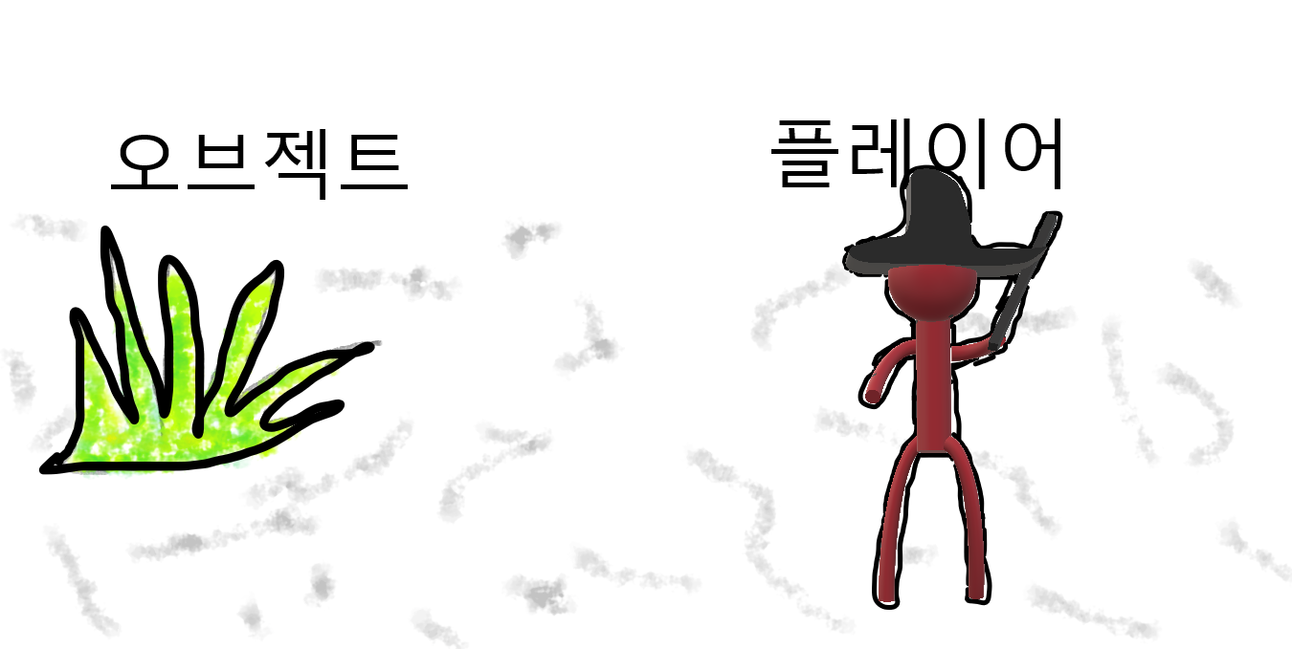
그래픽 _ 컨셉

Slide 10
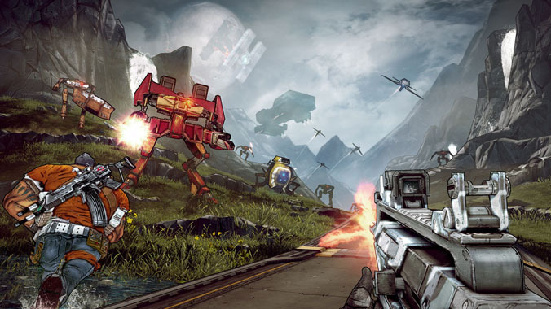
그래픽 _ 예제
보더랜드
각 오브젝트에 외곽선이 있는 효과를 부여하여 3D오브젝트들을 만화적으로 느껴지도록 했다.
그림 1 Tstory 블로그 작성자 : Nake 게시글 : 리뷰 : 보더랜드2

Slide 11
차별점
꾸준히 대규모로 몰려오는 라인 몬스터
플레이어는 기본 적으로 범위 공격을 가지며 많은 수의 라인 몬스터를 사냥함으로 인해 파밍 시간을 단축하고 실제 한타에 집중할 수 있다.
무쌍
범위공격으로 라인 몬스터를 정리하여 저 레벨부터 무쌍을 할 수 있다.
레벨 업 시스템 – 미정
플레이어가 특성을 선택하여 전혀 다른 방향으로 진화하도록 한다.
클래스 선택 시 무기가 바뀌고 스킬이 그에 맞게 생성되는 등

Slide 12
시점
쿼터뷰와 3인칭 시점을 고려한다.
쿼터뷰
멀리에서 보는 것이므로 그래픽의 디테일이 덜 부각된다.
우리 게임의 경우 2D 느낌을 더욱 강조할 수 있다.
타격감이 떨어진다.
3인칭 시점
타격감을 어마어마하게 강조할 수 있다.
우리 게임의 경우 2D가 아닌 3D 그래픽이라는 게 드러난다.
그래픽의 디테일이 부각된다.

Slide 13
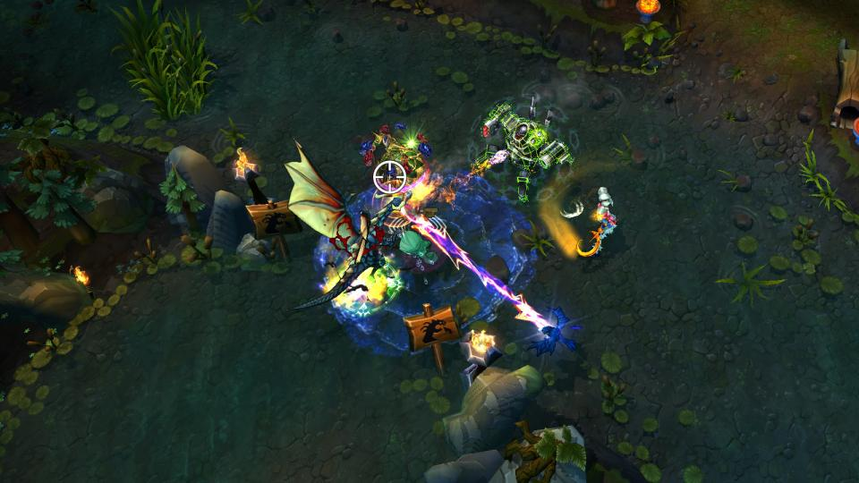
시점 _ 쿼터뷰 예제
그림 2 LOL공식홈페이지 소환사의 협곡

Slide 14
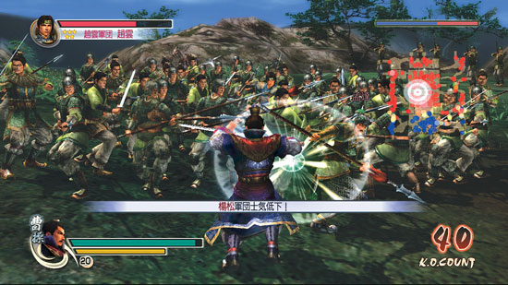
시점 _ 3인칭 예제
그림 3 게임동아 작성자 : 한연규 게시글 : 코웨이 코리아 진삼국무쌍4 스페셜 스크린샷 공개

Slide 15
출처
그림 1 Tstory 블로그 작성자 : Nake 게시글 : 리뷰 : 보더랜드2
: http://applejack.tistory.com/entry/%EB%A6%AC%EB%B7%B0-%EB%B3%B4%EB%8D%94%EB%9E%9C%EB%93%9C-2-Borderlands-2-2012
그림 2 LOL공식홈페이지 소환사의 협곡: http://www.leagueoflegends.co.kr/?m=multimedia&cate=art&subcate=screenshot&mod=view&schwrd=&idx=25520&cate=art&subcate=screenshot#.WexbnOTNZEY
그림 3 게임동아 작성자 : 한연규 게시글 : 코웨이 코리아 진삼국무쌍4 스페셜 스크린샷 공개: http://game.donga.com/27600/

